Slide 1
Ronald Dehuysser, Vincent Verhoeven
2/3 November 2015
Notes:
Stel onszelf even voor: hoe lang werken we al bij Cegeka, welke rol, welke projecten…
Wijzen op de feedback door!
Vragen dat zij zichzelf even voorstellen. En zeker vragen of iedereen Agile Introduction al gevolgd heeft!
15 min

Slide 2

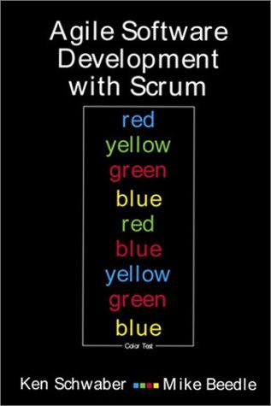
Agile software development
XP
Scrum
Notes:
Verschil tussen Scrum en XP. Vragen of zij nog weten wat het verschil is.
Scrum is een verzameling van technieken die agile werken ondersteunen. Wordt gecovered in Agile Introduction.
Extreme programming is anderzijds een verzameling van agile engineering principes die ernaar streven om code te schrijven van hoge kwaliteit die past in een scrum omgeving.
Extreme programming gaat dus meer specifiek over development binnen een agile project, terwijl scrum meer algemeen over de planning van het hele project gaat.

Slide 3
Scrum
Stories
Iterations
Backlog
Cooperation
Notes:
Dus Scrum is een verzameling van technieken die agile werken moeten ondersteunen. Denk daarbij aan:
Iteraties: beperkt in tijd, op einde een functionele release (een deel van het product is ontwikkeld)
Stories: gefocust op functionaliteit, heeft business waarde
Backlog: lijst stories te ontwikkelen; geprioritiseerd op business waarde; sprint/ganse ...
Samenwerking: directe communicatie tussen proxy <-> developer <-> coach ...

Slide 4
XP
Simplicity
Communication
Change
Feedback
Courage
Notes:
XP spitst zich meer specifiek toe op development en om volgens XP te werken, zijn de volgende principes van belang:
Eenvoud: hou het simpel, niet direct beginnen met gigantische designs
Communicatie: focus op directe, mondelinge communicatie; ook zorgen voor communicatieve code
Feedback: snelle feedback via testen, functionele testen, customer feedback. Geen 4 maand wachten op resultaten
Moed: om eerlijk te zijn als iets niet goed gaat. Ook dit dan durven aan te pakken. Zowel code als teamwerking
Verandering: flexibel zijn, code moet makkelijk aanpasbaar zijn. Ook veranderingen in team moeten mogelijk zijn.

Slide 5
Incremental design
Small releases
Pair programming
Test Driven Development
Sustainable pace
XP practices
Shared code
Refactoring
Continuous integration
Continuous build
Notes:
Die principes vertalen zich in de praktijk naar een set van good practices om aan XP te kunnen doen:
WAT KENNEN ZIJ AL?
We gaan eerst kort in theorie over alle begrippen.
Test driven development en refactoring worden later in detail behandeld en met praktische oefeningen geïllustreerd.

Slide 6
Incremental design
Small releases
Pair programming
Test Driven Development
Sustainable pace
XP practices
Shared code
Refactoring
Continuous integration
Continuous build
Notes:
We beginnen met incremental design.

Slide 7
Life of story
Pick a story
Design
Develop
Proxy test
Done
Notes:
Bij Cegeka werken we volgens Scrum met stories. Story is de beschrijving van een functioneel deeltje dat bij elkaar hoort en dat getest kan worden.
Dus story is een korte beschrijving van iets dat een gebruiker wil kunnen doen in de applicatie.
Nadat een story geschreven is en ingepland is, wordt hij opgepikt door developers. De developers denken eerst na over het algemene design dat ze nodig hebben voor de story en beginnen dan aan de ontwikkeling.
Wanneer de story ontwikkeld is, wordt die getest door een proxy en uiteindelijk klaar bevonden.

Slide 8
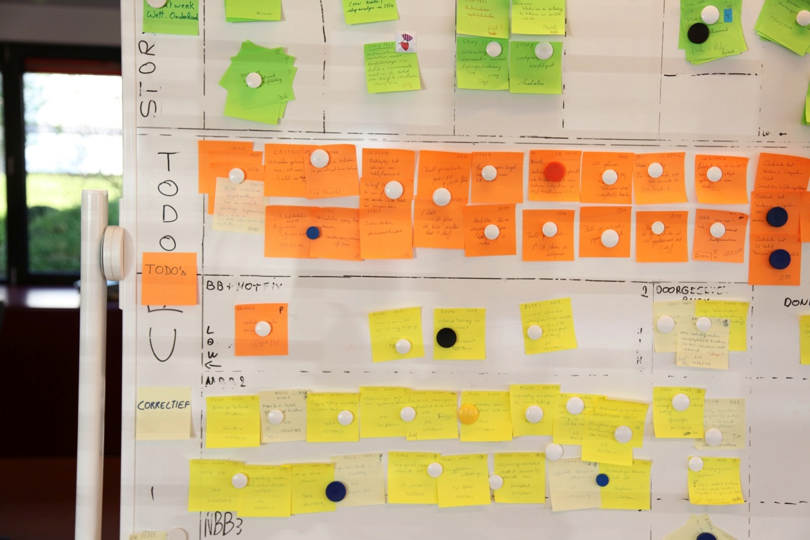
Pick a story
big, risky, valuable stories first
team decision
Notes:
Dus het begint met het kiezen van een story: Hoe kies je een story uit alle stories die ingepland zijn in de sprint?
Picking big/risky stories first, allows proxy enough time for testing and giving feedback.
Entire team! Not just developers, include proxy, scrum master,..

Slide 9
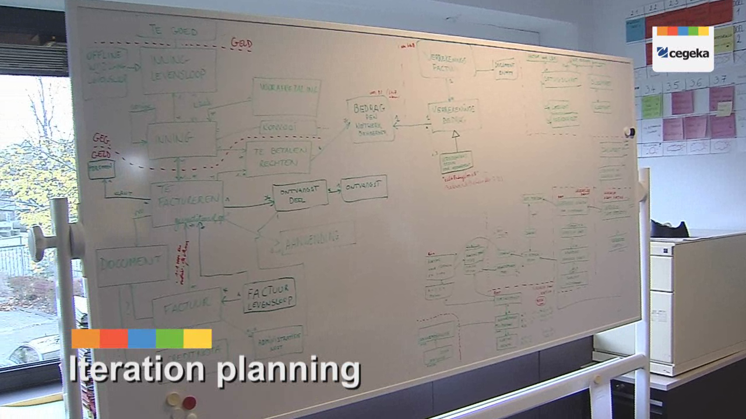
(Incremental) Design
whiteboard over complex tool
continuous process
focus on story, take baby steps
refactor
involve entire team
Notes:
Na het uitkiezen van een story, denken de developers na hoe deze nieuwe story in het design past en hoe het design aangepast moet worden om de story erin te verwerken.
Het design van een volledige applicatie gebeurt nooit up-front, maar het design wordt story per story aangepast en verbeterd.
Binnen Cegeka worden er enkele richtlijnen gehanteerd voor het uitdenken van een design:
Whiteboard over complex tool: officiële UML diagrammen en de programma’s om die diagrammen te maken, zijn een waste of time. Een tekening op een bord stimuleert meer discussie en kost veel minder tijd.
Continuous proces: voor elke story wordt het design uitgebreid indien nodig. Design nooit alles van in het begin, up front ken je niet alle requirements en door het design bij elke story te refactoren, krijg je een veel beter aangepaster design.
Focus on story: kijk alleen naar wat je nodig hebt voor de story die je aan het maken bent. Denk niet “Ooit hebben we misschien dit nodig” of “Ik zal dit er alvast bij zetten voor als…”.
Refactor: het design moet even goed gerefactored worden als de code
Heel het team moet op de hoogte blijven van het design (moet goed zichtbaar zijn) en voor grote veranderingen aan het design moet het hele team akkoord zijn.
Waarom?: embracing change: kunnen omgaan met verandering.
Domain driven design: design overeenkomen met proxy ‘proxy kan code lezen’; tekeningen van domain dat te begrijpen is door developer & proxy. Tekening groeit. Gemeenschappelijke taal.
Kleine stappen: Simplest thing that could possibly work

Slide 10
Example
User Story: as a client I can deposit and withdraw money from an account.
public class SimpleAccount {
private int balance;
public void withdraw(int amount) {
this.balance -= amount;
}
public void deposit(int amount) {
this.balance += amount;
}
}
Account
- balance
deposit(amount)
withdraw(amount)
Notes:
Laat hen de story zien en laat hen meedenken over het design. Tekenen op whitboard!
Story -> design -> test -> implementatie

Slide 11
Account
balance
owner
cards
type
Not required
deposit(amount)
withdraw(amount)
Notes:
Als je je enkel baseert op de story van de vorige slide, wat is er dan vreemd aan het design van deze klasse?
Geen attributen toevoegen “voor later” of “omdat ze dat ooit toch wel nodig zullen hebben”

Slide 12
public class Account { private int balance; public void decrement(int amount) { this.balance = balance - amount; }
public void increment(int amount) {
this.balance = balance + amount;
}
}
Account
- balance
deposit(amount)
withdraw(amount)
No ubiquitious language
Notes:
Leesbare code!
Geef je methodes altijd duidelijke namen, die ook in de stories gebruikt worden. Van klant tot aan developer tot in de code moeten dezelfde termen gebruikt worden.
Maakt de code veel leesbaarder en duidelijker.

Slide 13
User Story: every account has an owner. An owner has a name and a first name.
public class Account {
private int balance;
private Person owner;
public Account(Person owner) {
this.owner = owner;
}
public void withdraw(int amount) {
this.balance = balance - amount;
}
public void deposit(int amount) {
this.balance = balance + amount;
}
public Person getOwner() {
return owner;
}
}
public class Person {
private final String name;
private final String firstName;
}
Account
balance
Person:owner
deposit(amount)
withdraw(amount)
Person
name
firstName
Notes:
Nieuwe story komt erbij: het design evolueert.
Eerst story laten zien en hen mee laten denken over het design.
Domein tekening evolueert. Code reflecteert rechtstreeks domein tekening. Dit proces wordt continue herhaald.

Slide 14
Incremental design
Small releases
Pair programming
Test Driven Development
Sustainable pace
XP practices
Shared code
Refactoring
Continuous integration
Continuous build
Notes:
Pair programming

Slide 15
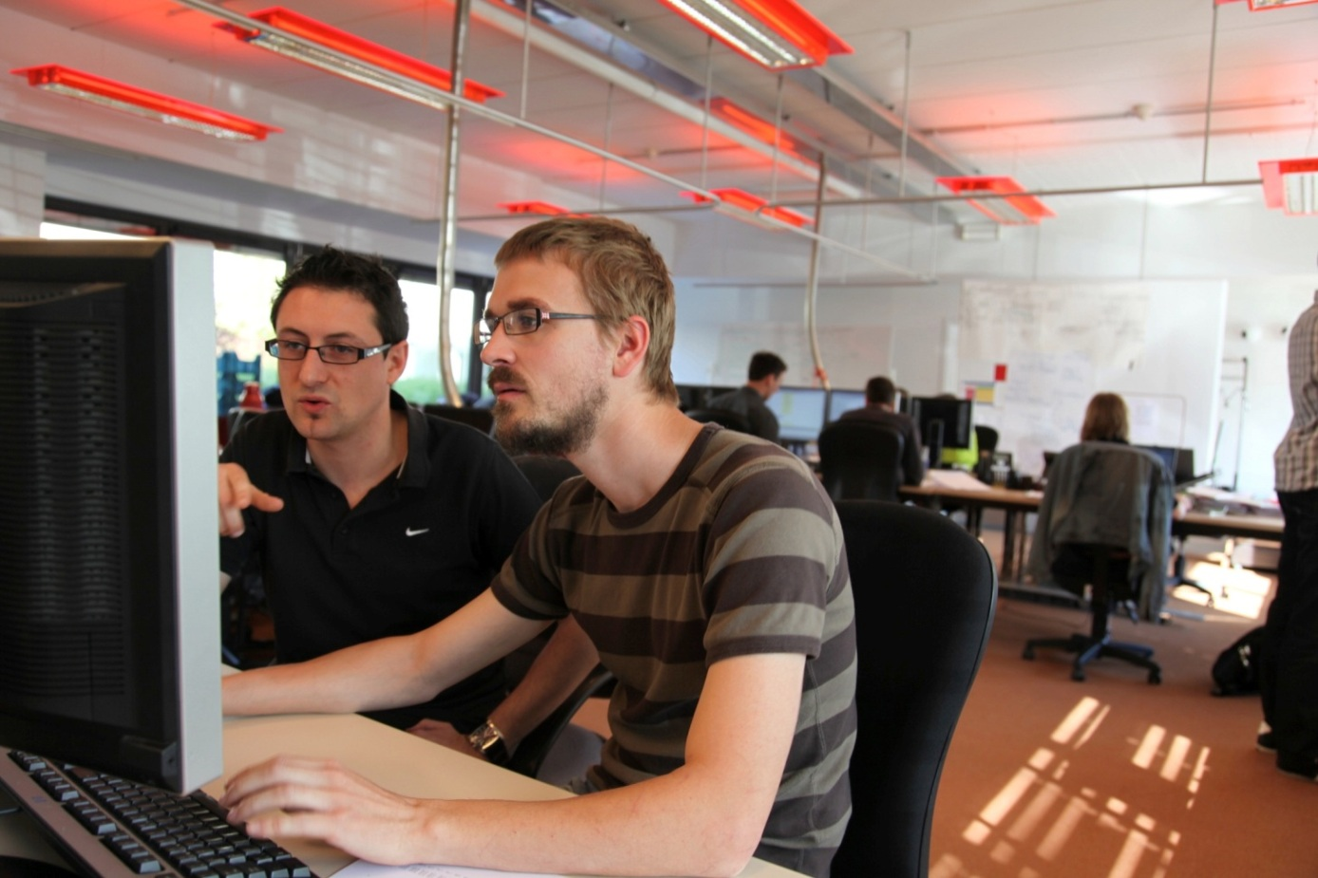
Pair programming
driver/navigator
switch roles
continuous code review
share knowledge and skills
Notes:
Pair programming is of course the most visible feature of XP development.
Driver: typt code in, lost syntax fouten op
Navigator: denkt vooruit, groter beeld ‘zijn we goed bezig?’
Wisselen van rol: 15 minuten, bvb ook iemand schrijft test, andere implementeert.
Herpairen: 1 keer per dag. – story lead blijft bij story.
Pair programming: voordelen
Two pair of eyes for everything.
Advantages
-increased confidence
-more discussion about design due to the second opinion of your pair
-less bugs
- Knowledge sharing

Slide 16
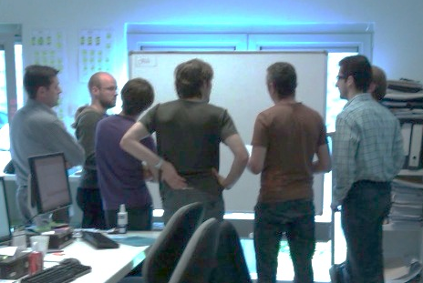
Swarming
identify tasks for story
divide tasks among pairs
example: one pair does GUI, other pair does backend, last pair does auditlogging
re-pair, one story lead
Notes:
1 story wordt niet noodzakelijk door 1 pair geïmplementeerd. Je kan ook met meerdere pairs aan dezelfde story werken. Dan wordt dat swarming genoemd.
Often one pair will check in an interface. Then you divide: one pair will implement it, the other will use it.
repairing! Not same pair that always does the GUI
Story leads sticks with story, responsible to get it to done, delegate if necessary

Slide 17
Incremental design
Small releases
Pair programming
Test Driven Development
Sustainable pace
XP practices
Shared code
Refactoring
Continuous integration
Continuous build
Notes:
Om de rest van de XP practices uit te leggen, gaan we eens kijken hoe ze een oplossing vormen voor een bepaald risico in software development.

Slide 18
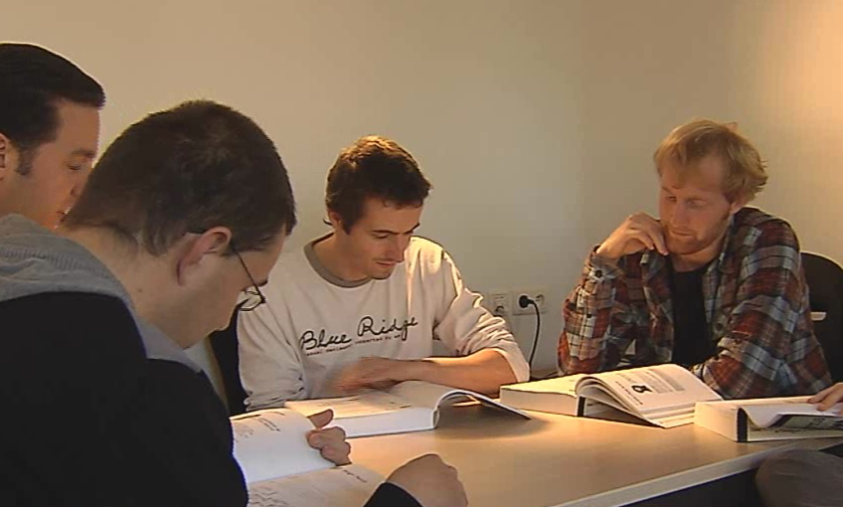
Risk 1: the HTML guy is sick
Solution: technologically diverse persons
Pair programming
everyone is familiar with technology used in project
sharing knowledge:
info sessions & pairing
generalist > specialist
Notes:
Laat hen meedenken over een oplossing voor alle risico’s!
generalists>specialist
all members know a bit of each technology
specialist → info sessions and pairing
knowledge not lost when member leaves

Slide 19
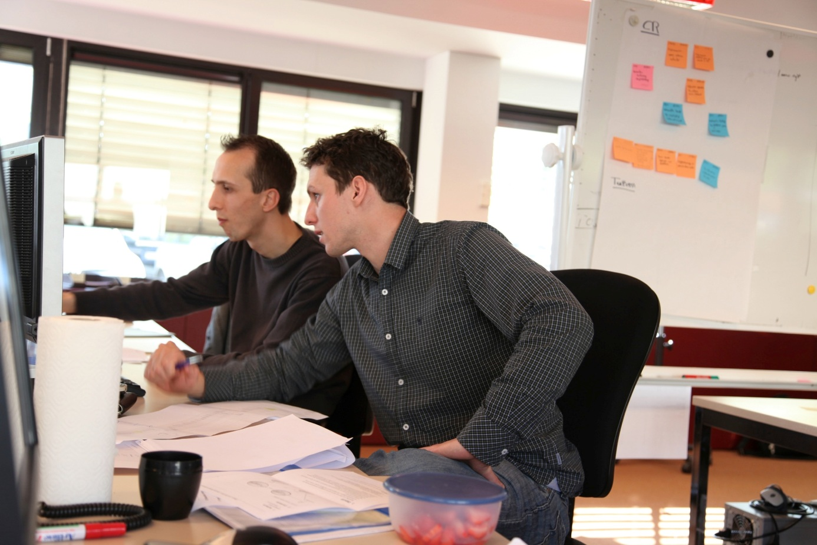
Risk 2: the Person.java guy is sick
Solution: everyone knows the code
Shared code
Every developer changes
all the code
Collective ownership
Code conventions
Notes:
Code conventies: groeit binnen het team; kan dus in elk team andere conventies zijn.
Technologisch divers
All the code: Domain, db, service, gui

Slide 20
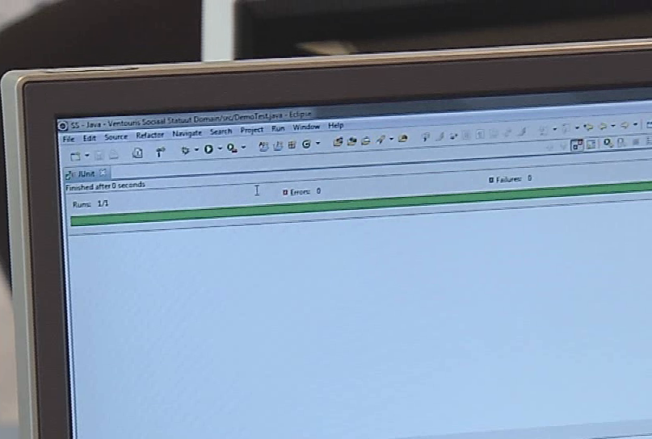
Risk 3: don’t change the code, it will introduce regression bugs
Solution: good tests
Test Driven Development
fast feedback on state of my code
safety net for catching regression
aids in design
executable documentation
Notes:
Fast feedback: you don’t have to deploy an entire application just to check if my written method works
Safety net: trust
Aids in design

Slide 21
Test driven development
Write test
Run test
Write code
Run test
Refactor
Notes:
* Write a test: this is an automated, repeatable test (using a jUnit style framework)
Run test: it is red… ánd because of the correct reasons
Write just enough code to pass the test (limit scope) – this ensures a good coverage of your code
Run test to see if it works
Refactor code/test if necessary, use tests as safety net
* Repeat entire cycle again and again

Slide 22
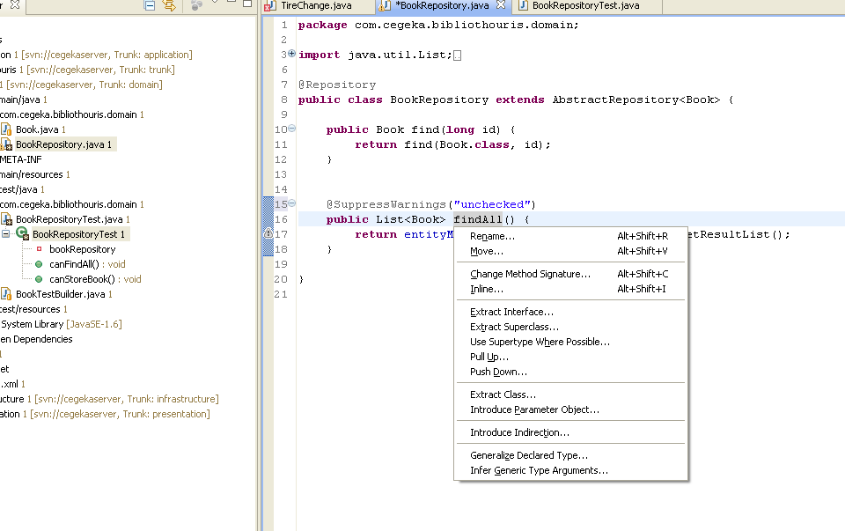
Risk 4: the design is a mess
Refactoring
Solution: improve your design continuously
improve structure of code
keep functionality
code smells
part of TDD cycle
Notes:
Continuously improve the design and structure of the code as you go along.
The functionality needs to stay the same (this will be validated by the tests you wrote).
Don’t save this all up, do it while working on a story on the parts of the code you need for that story.

Slide 23
Refactoring
Run tests
Improve structure little bit
Run tests
Improve structure little bit more
Run tests
Notes:
Important to move in small steps, so you know what caused test failures.

Slide 24

Risk 5: everyone is leaving the project
Solution: make them want to stay on the project
Sustainable pace
no overtime (all the time)
pleasant working environment
code quality

Slide 25
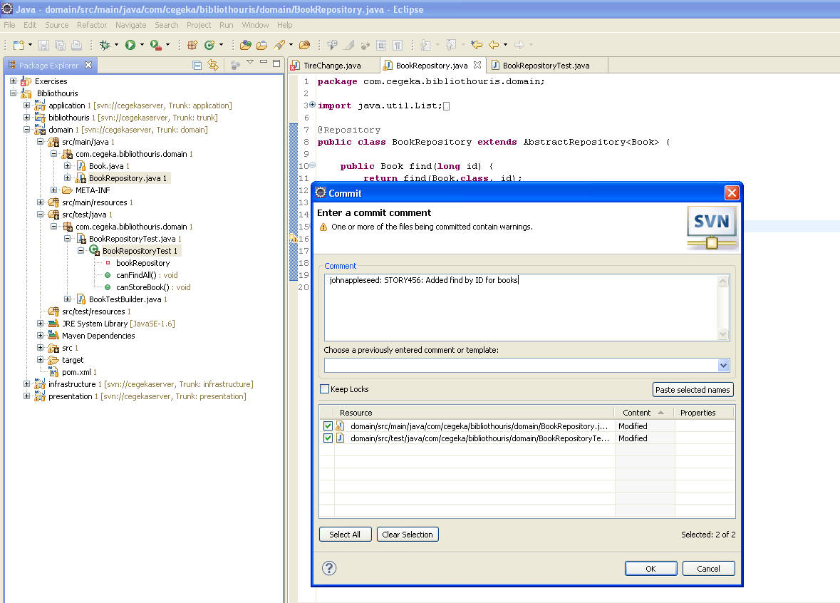
Risk 6: merge 1000 lines of code at end of sprint
Solution: merge code continuously
Continuous integration
check in code multiple times a day
small pieces
tell rest of team
Notes:
Continuous integration: merge code of all developers frequently.

Slide 26
Continuous integration
Develop
Update latest code
Run tests
Check in code
Notes:
Develop: red green refactor
Update latest code
Run all tests to check merge results
Check in code
Do this multiple times a day

Slide 27
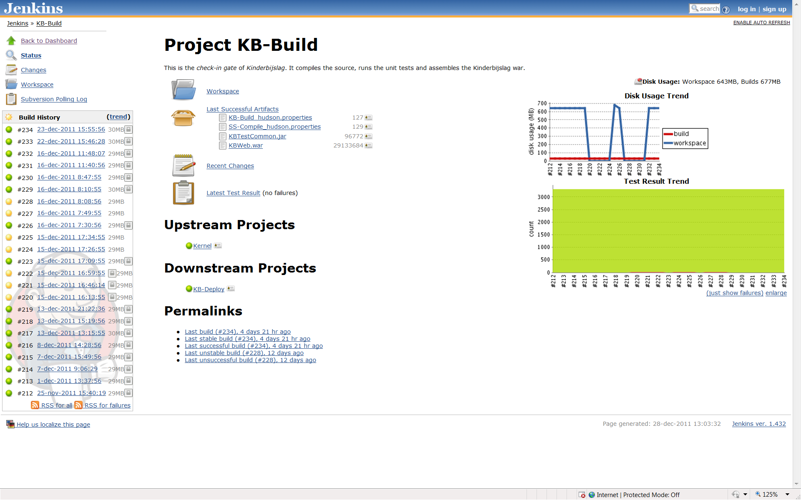
Risk 7: “But it worked on my machine”
Solution: automate building
Continuous build
automated build (Ant, Maven,..)
build potentially shippable product
clean environment
several times a day
tool: Jenkins, Cruise Control, …
Notes:
Continuous build: every time a developer checks in code, an automated build will be started to build the application and run all tests.
The result is a potentially shippable product (like a collection of wars).
Als de build aangeeft dat er testen gefaald zijn, moet hier dadelijk naar gekeken worden, aangezien er zo geen PSP meer is.

Slide 28
Continuous build
Check out source code
Clean DB, environment,…
Build and test
Publish report
Tag source code
Notes:
Fetch all code that was checked-in by developers
Configure environment and server
Compile all code + run unit tests
Deploy on server
Run integration tests
Publish report
Can contain server log, modification set, code audits, …
If build failed: contains failing tests
If build was successful
Tag all code on SVN
Check in deployment file + tag
Shippable product
Installed in acceptance / production environment

Slide 29
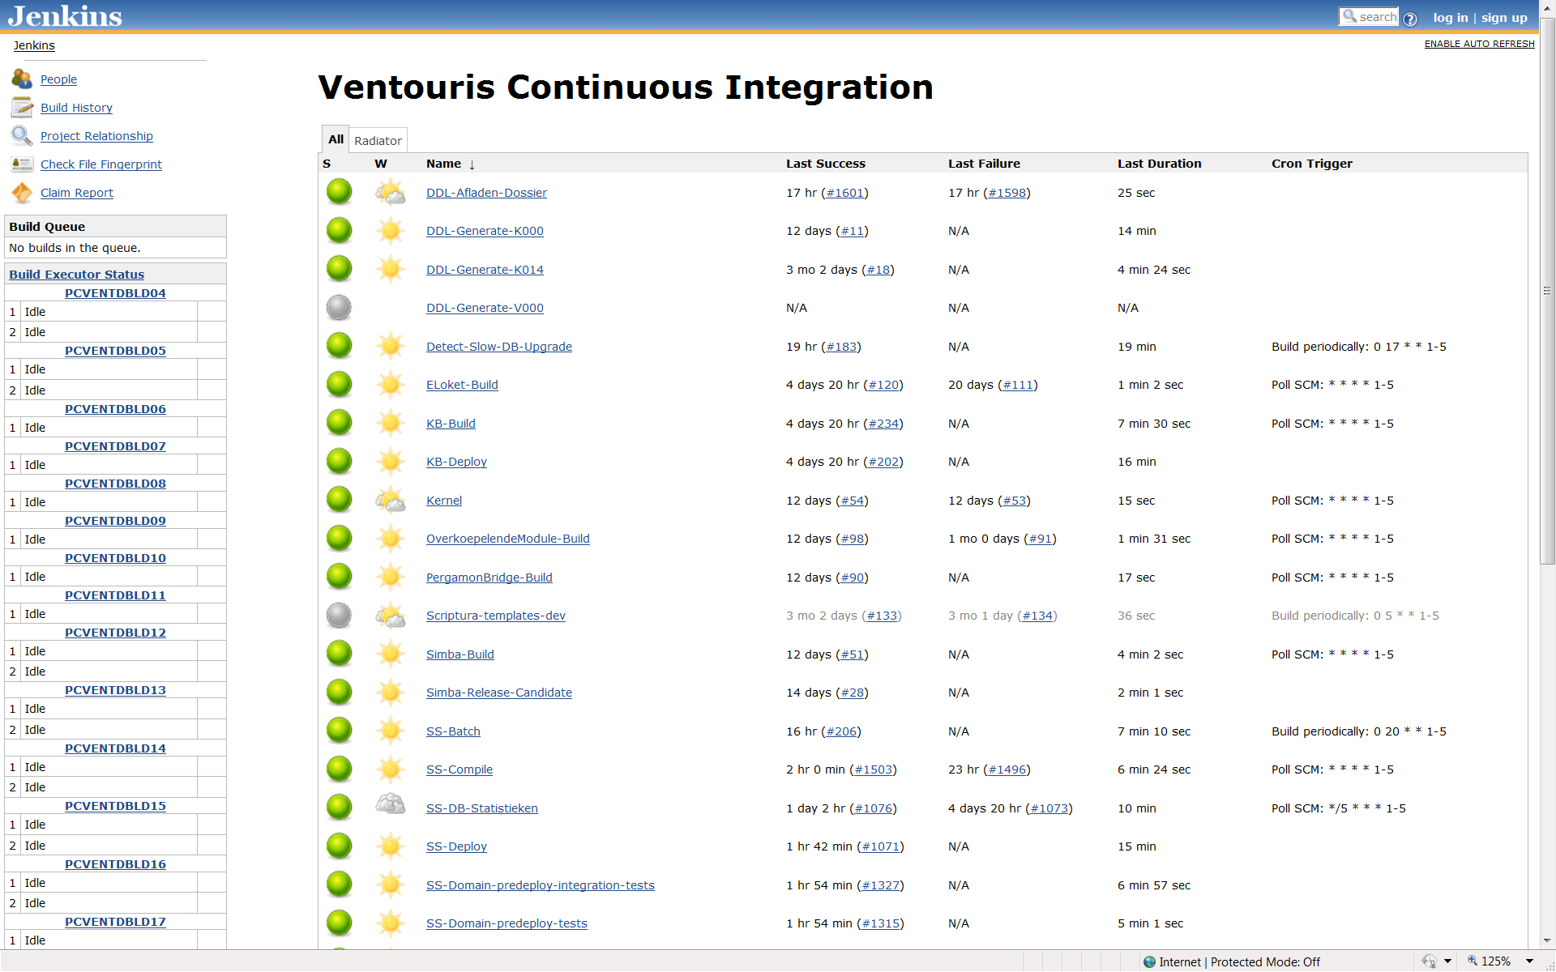
Jenkins
Notes:
Gebruik echt voorbeeld!

Slide 30
Jenkins

Slide 31
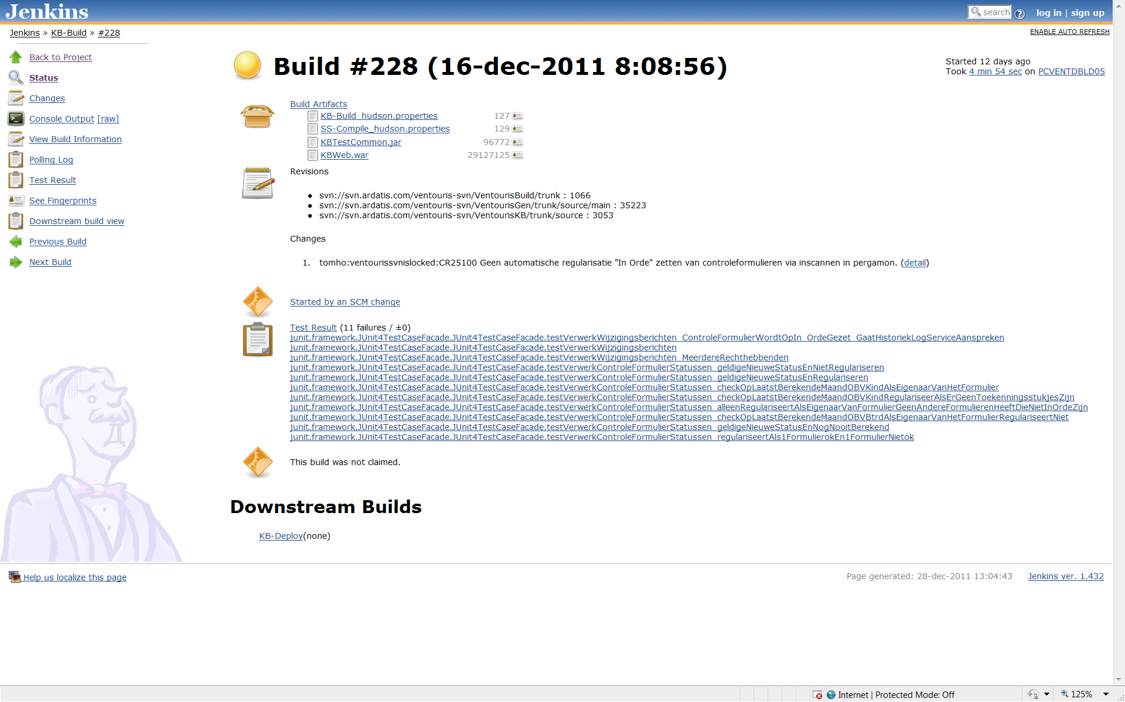
Jenkins

Slide 32
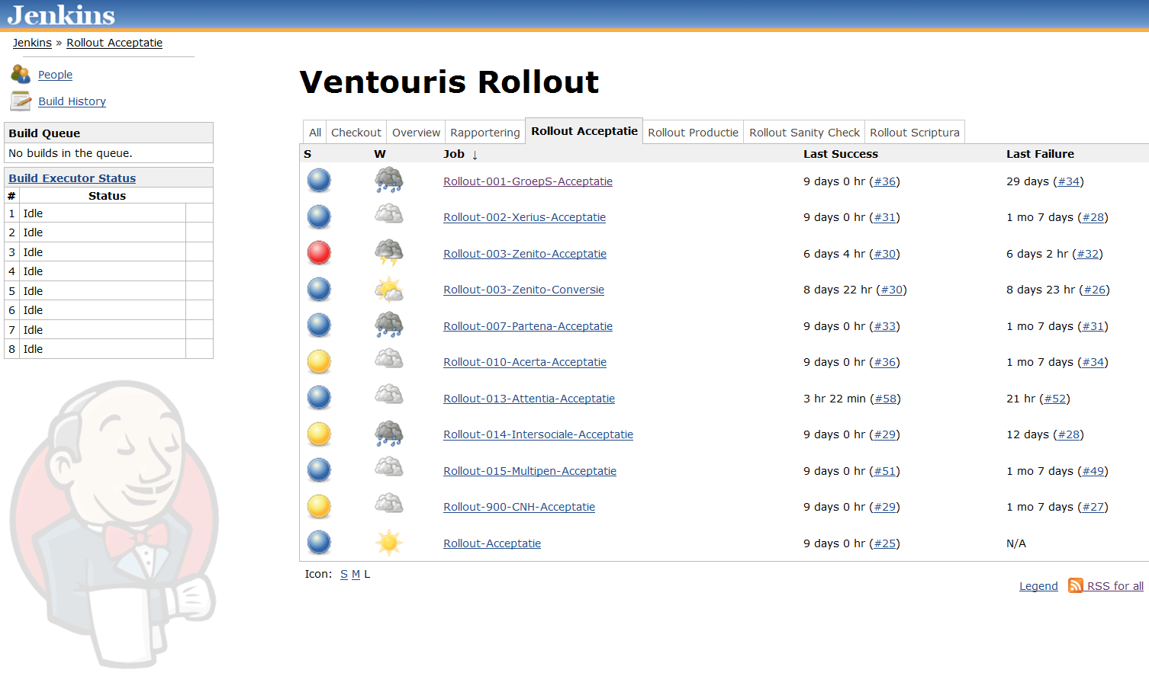
Risk 8: it takes days to deploy
Solution: continuous delivery
Continuous delivery
automated config + rollout
Tool: Jenkins, Maven/Gradle, Flyway, Docker
DevOps
Notes:
first do a checkout of a version (for acceptance or production)
Then do a rollout to environment – selecting some options (db or not, config of server or not, which components to deploy), environment can be acceptance, prod, sanity, …
Rollout itself does:
Run db scripts
Configure application server
Data sources
Startup params
Queues
Create directories
Restarts
Deploys application
DevOps creates virtual images with an os, application server, other tools needed on.

Slide 33
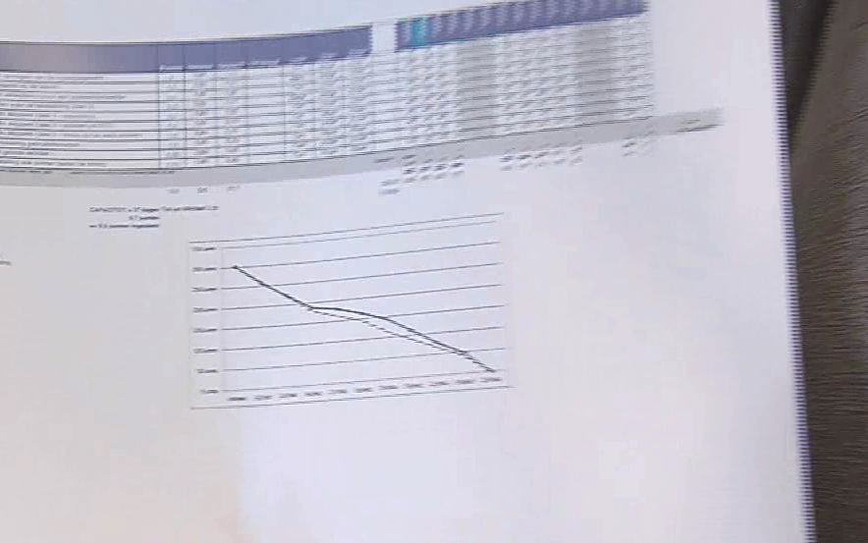
Risk 9: customer wanted something else
Solution: fast feedback from customer
Small releases
quick feedback to/from customer
demo
agreed with customer
every 2 weeks
Notes:
= fast feedback

Slide 34
Incremental design
Small releases
Pair programming
Test Driven Development
Sustainable pace
XP practices
Shared code
Refactoring
Continuous integration
Continuous build
Notes:
Nu gaan we wat dieper in op test driven development + oefn

Slide 35
Test driven development
Write test
Run test
Write code
Run test
Refactor
https://prezi.com/gnel-i_cejbv/copy-of-tdd/
Notes:
Herhaling:
* Write a test: this is an automated, repeatable test (using a jUnit style framework)
Run test: it is red… ánd because of the correct reasons
Write just enough code to pass the test (limit scope) – this ensures a good coverage of your code
Run test to see if it works
Refactor code/test if necessary, use tests as safety net
* Repeat entire cycle again and again

Slide 36
Example
public class MyTest {
private SystemUnderTest system;
@Before
public void setUpSystem() {
this.system = new SystemUnderTest();
this.system.initState("state");
}
@Test
public void exerciseChangesState() {
system.exercise();
assertEquals("other state", system.getState());
}
@After
public void restoreSystem() {
system.reset();
}
}
Notes:
Setup, excercise, verify, teardown

Slide 37
Demo: Delayed
A Train has as state hoursDelayed
You have to implement the customerSatisfaction() method given following rules:
0 hours: “Nice ‘n’ rolling!”
1 hour: “Just another day at the train …”
2 hours: “This train is annoying me!”
3 hours: “B-u-u-urn it!”
+3 hours: The world explodes (exception)
Notes:
Demo van delayed
Delayed project initial:
Een klasse Train met een variabele hoursDelayed en een methode customerSatisfaciton.
Opdracht: Die methode test-driven implementeren. Test per test doen en niet vergeten IllegalArgumentException bij +3 hours
Gewone assertEquals gebruiken (geen fest assert)

Slide 38

Environment
Get the source from github
git clone
https://github.com/XPTrainingCegeka/XPTraining.git
Create your own branch
git checkout –b <your-names>
Start eclipse by running
C:\TrainingJit\Tools\eclipse\eclipse.exe

Slide 39
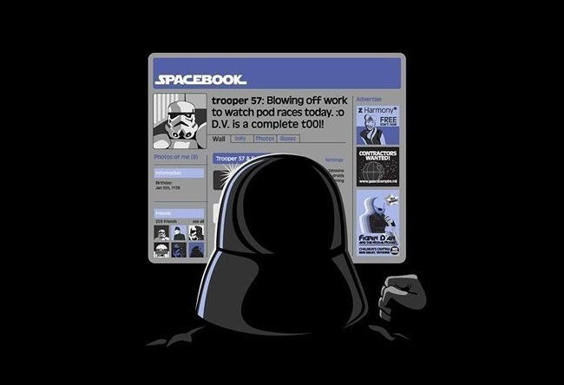
Lab

Slide 40
Discuss exercise
Notes:
40
Communicatie?
Keyboard switch?
Begonnen met testen runnen?
Test per test?
Hoe vaak testen gerund?
Testen bijgeschreven? Wanneer?
Testen eerst groen en dan plots rood?
Methode namen?
Which tests did you write and why?
-> tests for all possible vegetations with all possible “growables”?
-> boundary conditions with special vegetation which grows twice as fast – what to do with Trees etc?
-> test duplication? Advancing a season : meerdere keren # growables toegevoegd

Slide 41

Bugfix
Write a failing test that reproduces bug
Fix bug
Refactor code
Check-in
=> no regression
Notes:
Conclusion: bug does not come again
Oefening Fixbug Dracula 12u is middernacht

Slide 42

Lab

Slide 43
Mail
ImmoWeb
MailService
system under test
Notes:
Hoe kunnen we nu testen doen zonder alle onderliggende klassen mee te gebruiken?
We willen ImmoWeb testen en Immoweb gebruikt een mail service. Maar we willen geen echte mail service gebruiken.
We willen enkel het gedrag van Immoweb en de interactie van Immoweb met de mail service testen. De mail service zelf willen we niet nog eens testen.
Dus in het kort: we willen unit testen schrijven en geen integratietesten. Het zou ook tof zijn als we onverwacht gedrag kunnen simuleren, bijvoorbeeld een mail service die een foutboodschap terugstuurt.

Slide 44
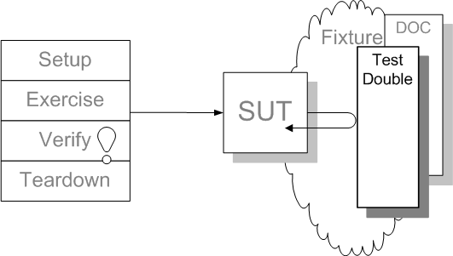
Test Double
Mail Service
Mail Service Test Double
Immo Web
SUT: System Under Test
DOC: Depended-On Component
Notes:
Om dat te kunnen doen, gaan we test double’s gebruiken. In plaats van een echte mail service te gebruiken, voorzien we een component die dezelfde interface heeft als een mail service, maar die geen echte mails zal versturen enzo. Het is dus een test-specifiek equivalent van een echte mail service.
SUT: System Under Test
DOC: Depended-On Component
http://xunitpatterns.com/Test%20Double%20Patterns.html

Slide 45
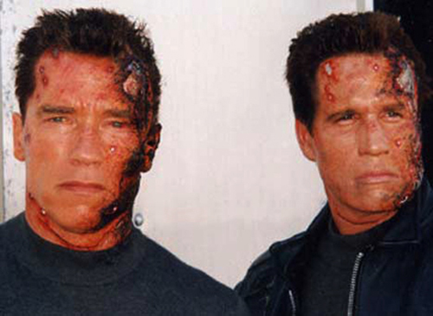
Test Double
simulate failure of external systems
fast
isolated(sandbox)
focused
Notes:
Een test double is dus een klasse of object dat zich om testredenen voordoet als een bestaande klasse of object die we in onze testen even buiten beschouwing willen laten.
Fast: Unit testen moeten snel blijven, echte mail service is heel traag => test double
Simulate failure: de test double kan ook bepaald failure gedrag simuleren om te testen hoe bvb Immoweb daarmee omgaat
Isolated: uw test voor de SUT draait in een geïsoleerde omgeving, zonder risico dat de echte mailservice ineens verandert ofzo.
Focused: de test test ENKEL de SUT, en moet geen rekening houden met het gedrag van andere componenten die het aanroept.

Slide 46
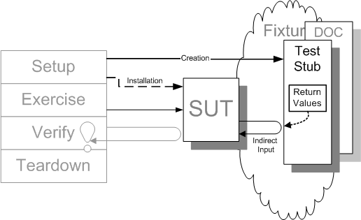
Test Stub
Notes:
1 type van test double is de test stub:
We vervangen een echt object met een test-specifiek object dat de gewenste indirecte inputs ingeeft in het systeem under test.
Voor wanneer een te testen component afhangt van indirecte input van andere software componenten.
Test Stub: indirect inputs for your test.
DOC => vervangen door een Test Stub die teruggeeft wat jij zegt dat die moet teruggeven.
Zodat je Test voor SUT niet afhankelijk is van gedrag van DOC zelf.

Slide 47
Demo: Test Stub
Demo: Greeting dependent on time
Goodmorning
Good day
Use a stub for the class that tells you the time
Notes:
Demo Greeting
Te bespreken:
rand-gevallen getest?
...
10 min

Slide 48
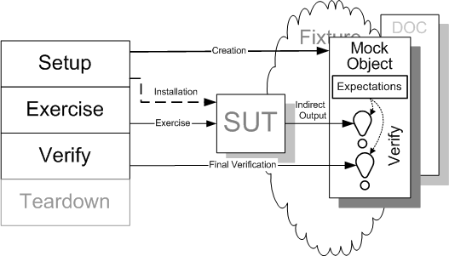
Test Mock
Notes:
Een ander type van test doubles zijn test mocks:
Mock objecten worden gebruikt om te verifiëren dat het SUT ze juist gebruikt en zo dus ook dat het gedrag van het SUT het verwachte gedrag is.
Nakijken wat de indirecte outputs zijn van het SUT.
Typisch heeft een test Mock ook de functionaliteit van een test stub, zodat die ook waarden kan teruggeven aan het SUT, maar daarbovenop kan dus ook de output van het SUT naar de Mock geverifieerd worden. Replace an object the system under test (SUT) depends on with a test-specific object that verifies it is being used correctly by the SUT.

Slide 49
Demo: Mockito
public interface Subscriber {
void receive(String message);
}
public class Publisher {
private Subscriber subscriber;
public void setSubscriber(Subscriber subscriber) {
this.subscriber = subscriber;
}
public void publish(String message) {
subscriber.receive(message);
}
}
Notes:
Typisch Java framework voor mocking is Mockito.
Stel we hebben een publisher-subscriber systeem (publisher stuurt messages naar een subscriber) en we willen die publisher testen, zonder daarvoor een echte subscriber te gebruiken.
Dus de publish methode testen => zie volgende slide.
Vertellen dat Mockito niet alleen interfaces kan mocken maar ook concrete klassen.

Slide 50
Demo: Mockito
@RunWith(MockitoJUnitRunner.class)
public class PublisherPublishTest {
private static final String MESSAGE = "Sample message";
private Publisher publisher;
@Mock
private Subscriber subscriberMock;
@Before
public void setUp() {
publisher = new Publisher();
}
@Test
public void oneSubscriberReceivesAMessage() {
publisher.setSubscriber(subscriberMock);
publisher.publish(MESSAGE);
verify(subscriberMock).receive(MESSAGE);
}
}
Notes:
@RunWith annotatie
@Mock annotatie maakt een test double aan
Verify methode gaat na dat er op de mock een bepaalde methode aangeroepen wordt.

Slide 51

Demo
Rewrite greeting using
Documentation: http://mockito.googlecode.com/svn/tags/latest/javadoc/org/mockito/Mockito.html
Notes:
We gaan greeting herschrijven om een test mock te gebruiken in plaats van een test stub.
TimeSupplier wordt nu dus gemockt en hier gaan we niet verifiëren of TimeSupplier aangeroepen wordt, maar gaan we de mock gebruiken als stub om een bepaald gedrag terug te geven.

Slide 52
Exercise on integration tests
Domain layer
Business
Component 1
Business
Component 2
Business
Component 3
FTPServer
FTPExporter
Apache Commons
FTPClient
Infrastructure layer
Notes:
30 à 40 min.
Een component doet een ftp export (bestand uploaden naar FTP-server)
Ontwikkel de component test first. Zorg ook voor integratietesten.
Gebruik als FTPClient de Apache Commons Net FTPClient

Slide 53
BusinessComponent1 unit test
Domain layer
SUT
DOC
Business
Component 1
Business
Component 2
Business
Component 3
FTPServer
FTPExporter
Apache Commons
FTPClient
Infrastructure layer
Notes:
Laat hen tonen op het diagram hoe ze een unit test zouden schrijven voor BUC 1. Wat is de system under test en wat is de depended-on component die uitgemockt kan worden?
Unit testen van de business component: mock de ftpexporter uit
Dit gaan we niet meer expliciet maken, hebben we al voldoende op geoefend.

Slide 54
FTPExporter unit test
Domain layer
SUT
DOC
Business
Component 1
Business
Component 2
Business
Component 3
FTPServer
FTPExporter
Apache Commons
FTPClient
Infrastructure layer
Notes:
Zelfde oefening voor FtpExporter unit test
Unit testen van de ftpexporter: mock de ftpclient uit
Oefening: unit test voor FtpExporter

Slide 55
FTPExporter integration test
Domain layer
Business
Component 1
Business
Component 2
Business
Component 3
FTPServer
FTPExporter
Apache Commons
FTPClient
Infrastructure layer
Notes:
Zelfde oefening voor FtpExporter integration test
Integration test: van ftpexporter tot aan de echte ftpserver
Oefn: integratietest voor ftpexporter.

Slide 56
End-to-End test
Domain layer
Business
Component 1
Business
Component 2
Business
Component 3
FTPServer
FTPExporter
Apache Commons
FTPClient
Infrastructure layer
Notes:
End-to-end test voor het voorbeeld zou er zo uitzien. Niet alle scenario’s worden getest, maar wel de hele ketting van voor tot achter

Slide 57

Lab
PetShop

Slide 58
Discuss exercise
Notes:
- Did you cleanup the files between each test?
- Start/stop ftp server check
- Hanging tests (port blocked? Already in use BindException…)?
Performance?
How would you write end-to-end tests?
Deploying on other environments – property injection?

Slide 59

Lab
Flight

Slide 60
Discuss exercise
Notes:
- Did you cleanup the files between each test?
- Start/stop ftp server check
- Hanging tests (port blocked? Already in use BindException…)?
Performance?
How would you write end-to-end tests?
Deploying on other environments – property injection?

Slide 61
Incremental design
Small releases
Pair programming
Test Driven Development
Sustainable pace
XP practices
Shared code
Refactoring
Continuous integration
Continuous build
Notes:
Nu we test driven development wat in de vingers hebben, gaan we verder met refactoring.

Slide 62
Refactoring
Why?
When?
What?
How?
catalog
code smells
Notes:
Wat is refactoring, waarom zou je refactoren, wanneer, welke code smells zijn er allemaal en hoe kan je ze oplossen?

Slide 63
What?
change structure of the code
improve design
functionality doesn’t change
Notes:
Vragen of er iemand refactoring kan uitleggen.
Refactoren is een aanpassing van de code, die niet de functionaliteit aanpast, maar die wel de code zelf verbeterd.

Slide 64
Why?
maintainable and adaptable
understandable code
explains functionality better
(readable)
detect errors in code
develop faster
Notes:
Vragen waarom je aan refactoring zou doen.
Code onderhoudbaar houden
Leesbaarheid!
Snellere ontwikkeling van volgende stories (bijvoorbeeld refactoring van CRUD framework).
Fouten ontdekken in de code door ze leesbaarder te maken.
als je refactoring te lang laat liggen, wordt de code “chaos”. Nog moeilijk aan te passen.

Slide 65
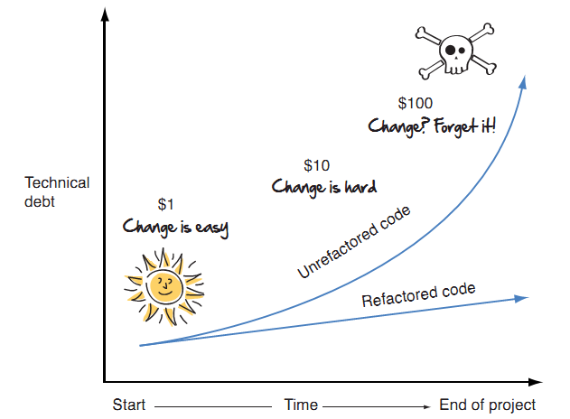
Ugly code is hard to change
Understandable, maintainable, readable code
Notes:
In het begin is code altijd makkelijk om te wijzigen, er is nog niet veel code…
Na verloop van tijd is er meer en meer code en als je die niet refactort, wordt de kost voor elke verandering groter en groter met de tijd.
Als je wel refactort en je houdt de code proper en verstaanbaar, heb je veel minder problemen met veranderingen.

Slide 66
When?
before implementing functionality
ALWAYS
NO ‘refactor sprints’
while reading code
Notes:
Vragen wanneer zij denken dat refactoring toegepast moet worden
altijd: constant proces, geen refactorsprints/refactordag, gewoon tijdens stories;bugfixing;..
Als je het tegenkomt en het is gerelateerd aan de story die je aan het doen bent: refactor it!
vergt soms wel courage, maar is de moeite waard. een goeie testset kan een grote hulp zijn

Slide 67
How?
major refactor -> plan
complete set of tests
small change
run tests
Notes:
zo snel mogelijk terug compileerbare/geteste code.
Altijd een kleine verandering, checken dat de testen groen zijn,…
grote refactor/redesign: aaneenschakeling kleine refactorings. Meestal wel een plan nodig, extra functionele uitleg/domein model herbekijken. Nieuwe concepten komen beter aan het licht

Slide 68
Refactoring
Keep the code clean
Run tests
Improve structure little bit
Run tests
Improve structure little bit more
Run tests
change structure of the code
functionality doesn’t change
unmodified tests still work

Slide 69
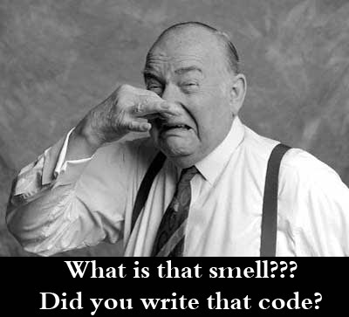
improve by refactoring
bad code structure
production- and test code
eg: duplicate code, long method, feature envy
Notes:
Code smells and what to do about it…
Code smells zijn slechte structuren in de code die verbeterd kunnen worden door refactoring. Ook van toepassing op testen!
Volgen een paar voorbeelden van smells.

Slide 70

Duplication
same functionality implemented differently
same code structure in more than one place
Duplication is the root of all evil
Extract Method, Form Template, Extract Class
in different places
Don’t Repeat Yourself
Notes:
Iedereen heeft zijn eigen regels voor duplicatie: bijvoorbeeld: 1 keer kopiëren mag, de tweede keer moet je refactoren.
Waarom bijvoorbeeld slecht: vergeten van het op alle mogelijke plaatsen aan te passen bij change,…
Not necessarily in the same method or class
Can be in sibling subclasses
Can even be in totally unrelated classes
Must not be exactly the same
Example: Iterate over collection for some calculation using for loop <> while loop
Do the same thing using a different algorithm

Slide 71

Long method
multiple responsibilities
difficult to understand
difficult to reuse
Extract Method, Replace Temp with Query
comments in method?
Notes:
Moeilijk om te lezen, moeilijk om te herbruiken.
Goeie regel: een methode moet 1 specifieke verantwoordelijkheid hebben (dan kan de methode meestal niet te lang worden): door duidelijke naamgeving!
Commentaar in methode is ook altijd een smell => duidelijke namen gebruiken en opsplitsen in methodes indien nodig.

Slide 72
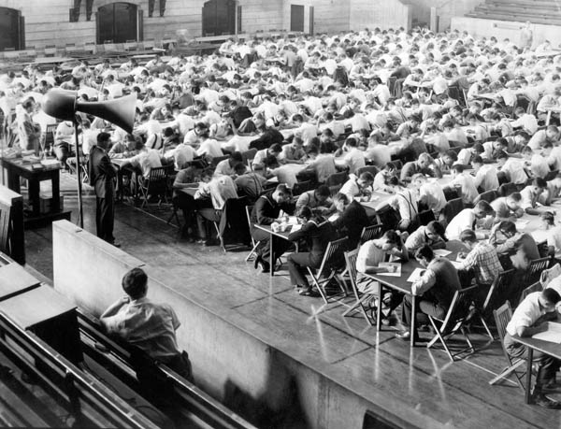
Large class
multiple responsibilities
difficult to understand
difficult to reuse
a lot of instance variables
instance variables prefixed
Extract (Sub)Class
Notes:
Breeding ground for duplicated code, chaos and death.
Klasse probeert teveel te doen, probeer om componenten te vinden die bij elkaar horen en trek die uit elkaar.
Ook hier geldt de regel dat een klasse een bepaalde verantwoordelijkheid moet hebben en niet heel veel tegelijk…

Slide 73

Feature Envy
class is more interested in variables of another class
public class PaperBoy {
public void deliverPaper(Customer customer) {
Wallet customerWallet = customer.getWallet();
if (customerWallet.getTotalMoney() > payment) {
customerWallet.substractMoney(payment);
}
}
}
Move Method
Notes:
In het voorbeeld: vraag gewoon aan de customer om de payment uit te voeren, niet zelf doen in deze klasse.
Geef de invocatie gewoon door aan customer en van daar naar de wallet.
De logica die hier gebruikt wordt, zou in wallet moeten zitten en vanuit customer aangeroepen moeten worden, wallet moet zelf weten of hij iets nog kan betalen of niet, niet de paperboy,…

Slide 74
Switch
double getSpeed() {
switch (_type) {
case EUROPEAN:
return getBaseSpeed();
case AFRICAN:
return getBaseSpeed() - getLoadFactor() * _numberOfCoconuts;
case NORWEGIAN_BLUE:
return (_isNailed) ? 0 : getBaseSpeed(_voltage);
}
throw new RuntimeException("should be unreachable");
}
switch on type
error prone
difficult to adapt
Replace Type Code with Subclass, Replace Conditional with Polymorphism
same switch on different places
Notes:
moeilijk aanpasbaar: als je functionaliteit toevoegt => waar moet je allemaal aanpassen?
These switch statements often switch on a type code
Voorbeeldje: een klasse Bird implementeert de getSpeed methode aan de hand van het type vogel dat hij bijhoudt als een variabele.
Elke keer als er een type vogel bijkomt, moet deze methode aangepast worden + alle andere methodes waar de uitkomst afhankelijk is van het type vogel. Dit is dus een voorbeeld van een slechte soort switch.
Ander voorbeeld is Delayed, waar het gebruik van een switch dan weer geen kwaad kan…
Niet alle switches zijn slecht! Geval per geval bekijken of het nuttig is om polymorfisme of subklassen te gebruiken.

Slide 75

Speculative Generality
“This feature should be added... “
“Wouldn’t it be cool that ... “
“For sure we’re going to need...”
“ ... make it configurable?”
scope
TDD
Proxy - story
unnecessary complexity
Notes:
Gaat tegen alle principes van Scrum en XP in… Hou het eenvoudig en beperk tot wat je op die moment nodig hebt.

Slide 76
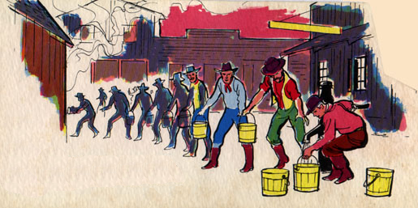
Message Chains
Hide Delegate, Move Method
high coupling
breakable
getCustomer().getWallet().getMoney(25);
Notes:
Maak in plaats een getMoney methode op de customer.
Degene die een customer vast heeft en wil weten hoeveel money die heeft, moet niet weten dat dit gebeurd via een wallet. Dat is interne keuken, als die wallet zou veranderen naar bvb een bankaccount, zou de methode moeten blijven werken. Op de manier die hierboven staat, koppel je de klasse die dit oproept aan wallet terwijl dat niet nodig is.
Zo navigeren wil zeggen dat de client gekoppeld in aan de structuur van de navigatie. Als er intermediaire relaties veranderen, moet de client ook aangepast worden.

Slide 77
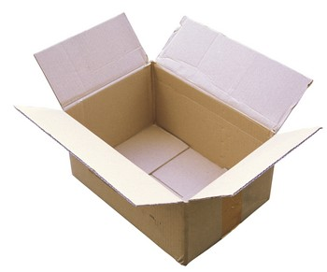
Data Class
classes with only data
data manipulated by other classes
OO?
Move Method, Encapsulate Fields, Hide Method
too much behaviour in service layer,
not enough in domain layer
Notes:
data gemanipuleerd door andere klassen => feature envy smell

Slide 78
test code smells
code difficult to test
fragile test
dependent
duplication
not focussed
slow test
long method
Notes:
Wanneer moet je test code refactoren?
breekbare test: je wijzigt klein beetje productie code en er falen meer dan n testen;
testen die soms falen => brakke datum check; random; volgorde belangrijk
geen focus => assertion roulette: 1 test met 20 asserts op: ook een test moet 1 verantwoordelijkheid hebben!

Slide 79
Exercise
Find smells in previous exercises
In production code and tests!
Don’t refactor yet
Notes:
15 min
Daarna gaan we over tot refactoring methodes.
Google code smells voor een overzichtje indien nodig.

Slide 80
Catalog
refactoring: steps to fix code smell
set of refactorings
refactor tool
rename
replace temp with query
decompose conditional
extract method
Notes:
Dus als je code smells gevonden hebt, moet je die natuurlijk oplossen.
Voor veel smells zijn er standaard methodes gedefinieerd om de smells aan te pakken.
We overlopen nu een paar van die standaard methodes en illustreren die met voorbeeldjes voor je zelf aan de slag mag.

Slide 81
Rename
change name of method/class
naming important!
alt-shift-r
name – functional term
demo
Notes:
Herhalen: naamgeving is heeeel belangrijk om goed leesbare, uitbreidbare code te hebben. Geef iets liever een hele lange, leesbare naam, dan een afgekorte waarover je veel te hard moet nadenken.
Gebruik ook de naamgeving die overeenkomt met de functionele termen!
Demo’s in project refactoring!!!!

Slide 82
Extract method
group code by functionality
naming: what it does
alt-shift-m
Demo
instead of comments
size doesn’t matter
Notes:
naamgeving: door een juiste naamgeving, is het niet nodig om in de methode zelf te gaan kijken
Code moet per functionaliteit bij elkaar zitten. 1 methode = 1 verantwoordelijkheid.
Zorg voor kort genoege methodes die een goede naam hebben: bevordert hergebruik, geen nood om naar de inhoud te kijken.
Length of the extracted method is not a issue =>Semantic difference between the method name and the method body. If extracting improves clarity, do it!

Slide 83
Replace temp with query
Extract query
Inline temp
long method
alt-shift-m + alt-shift-i
demo
temporary variable:
result of a calculation
Notes:
Lokale variabelen zorgen er vaak voor dat code minder leesbaar wordt, dus waar ze niet nodig zijn of overbodig, kan je ze ook vervangen door een call naar een methode, die rechtstreeks het resultaat teruggeeft.
Long method: door veel lokale variabelen te gebruiken, wordt een methode doorgaans langer dan nodig is.
Verloopt in twee stappen => demo.

Slide 84
Decompose Conditional
Extract method on a condition
unclear conditions
alt-shift-m
demo
make functional reason of condition clear
Notes:
Als je een heel ingewikkelde, moeilijk leesbare conditie hebt in een if-else.
Conditie in een if moet makkelijk leesbaar zijn, kunnen makkelijk fouten tegen gemaakt worden (true story).
Benoem de conditie met een functionele naam!
Extra advantage: reuse of extracted conditional in other methods

Slide 85
Move method
feature envy
alt-shift-l alt-shift-m alt-shift-v
move method to correct class
Notes:
Juiste klasse: klasse van field of parameter die gebruikt wordt. Klasse die de verantwoordelijkheid draagt.
Demo:

Slide 86
Introduce Parameter Object
group of parameters belong together
replace by a class
alt-shift-t p
Demo
feature envy / data class
Notes:
Demo!

Slide 87
Replace Conditional with Polymorphism
subclasses + move behaviour
switch
type instead of int
easier to extend
Notes:
Demo of hen zelf de oefening laten maken
Mechanics
------------
Create abstract class EmployeeType
Create method <abstract int getTypeCode>
Create Manager, SalesMan, Engineer and extend getTypCode → “return Employee.*”
In Employee: replace “int type” by “EmployeeType type”
getType() in Employee returns “type.getTypeCode()”
setType() in Employee switches on “int arg” and sets type
RUN TESTS
Move static final ints from Employee to EmployeeType (use eclipse to move to avoid compile errors)
Create static “EmployeeType newType()” on EmployeeType and copy swich from Employee.setType to newType()
Delegate Employee.setType to EmployeeType.newType()
RUN TESTS
Create method payAmount() on EmployeeType and copy switch from Employee.payAmount
Replace getType() in switch by getTypeCode()
Add parameter Employee to EmployeeType.payAmount and fix compile errors in switch
Delegate Employee.payAmount to EmployeeType.payAmount
RUN TESTS
Override payAmount in each subclass of EmployeeType, move each case of the switch to corresponding subclass, replace the case of switch with “throw new RuntimeException(...)”, RUN TEST and then finally remove the case in the switch.
Make EmployeeType.payAmount abstract
RUN TESTS
Do a little dance

Slide 88
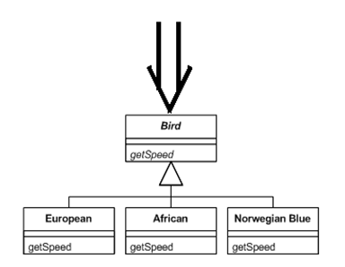
Replace Conditional with Polymorphism
double getSpeed() {
switch (_type) {
case EUROPEAN:
return getBaseSpeed();
case AFRICAN:
return getBaseSpeed() - getLoadFactor() * _numberOfCoconuts;
case NORWEGIAN_BLUE:
return (_isNailed) ? 0 : getBaseSpeed(_voltage);
}
throw new RuntimeException("should be unreachable");
}

Slide 89
In Practice
baby steps
green tests after each step
code always compiles
IDE
tests: add, change, move, mocking ...
Notes:
IDE: preview
Na iedere stap test: om zo te weten welke wijziging bij welke falende test hoort. Veel stappen en dan testen: moeilijk te achterhalen

Slide 90


http://martinfowler.com/refactoring/catalog/index.html

Slide 91

Exercise
fix smells found in previous exercise
Notes:
15 min

Slide 92
Lab: Movierental
MovieRental
Google for:
“replace conditional with polymorphism mechanics” and
“replace type code with strategy mechanics”
Notes:
OEFENING MOVIERENTAL
15 min
https://www.youtube.com/watch?v=41ts83W7Jp4 => filmpjes die een mogelijke refactoring van MovieRental uitvoeren

Slide 93
Discuss MovieRental
Notes:
Testen nagekeken? => niet alles was getest.
IDE gebruikt?
why → omdat die classes geen behaviour hadden
Movie rental project
Did you add/move/refactor tests?
Why were there no tests for Movie and Rental?
Demo us your refactorings...

Slide 94
Fixing test code smells
Notes:
We hebben ons tot nu toe vooral gefocussed op het refactoren van echte klassen, maar testen moeten soms ook gerefactored worden.

Slide 95
test code smells
code difficult to test
fragile test
dependent
duplication
not focussed
slow test
long method
Notes:
Wanneer moet je test code refactoren?
breekbare test: je wijzigt klein beetje productie code en er falen meer dan n testen;
testen die soms falen => brakke datum check; random; volgorde belangrijk
geen focus => assertion roulette: 1 test met 20 asserts op: ook een test moet 1 verantwoordelijkheid hebben!

Slide 96

Test Assertions
@Test
public void assertEqual() {
Assert.assertEquals("blabla", getSomeString());
// or:
assertThat(getSomeString()).isEqualTo("blabla");
}
@Test
public void assertCollections() {
List<String> myStringList = new ArrayList<String>();
myStringList.add("bla");
myStringList.add("bli");
Assert.assertEquals(2, myStringList.size());
Assert.assertEquals("bla", myStringList.get(0));
Assert.assertEquals("bli", myStringList.get(1));
// or:
assertThat(myStringList).containsExactly("bla", "bli");
}
Notes:
Fest assert (Fixtures for Easy Software Testing) => veranderd naar AssertJ
Fluent API, leest vlotter dan de gewone junit asserts.
http://code.google.com/p/fest/

Slide 97

Test Object Builders
Notes:
Om testen leesbaarder te maken, kan je ook gebruiken maken van test builders (zoals CustomerBuilder in movierental).
Soms is het moeilijk om een volledig geldig object aan te maken, elke keer je het wil gebruiken in een test.
In plaats daarvan gebruik je een test object builder die je een geldig default object teruggeeft, waarop je dan de nodige zaken kan aanpassen indien nodig.

Slide 98
public class Supplier {
private String name;
public Supplier(String name) {
this.name = name;
}
}
public class Vacancy {
private String functionName;
private Supplier supplier;
private String contactPerson;
public Vacancy(String functionName, Supplier supplier) {
this.functionName = functionName;
this.supplier = supplier;
}
void setContactPerson(String contactPerson) {
this.contactPerson = contactPerson;
}
}

Slide 99
public class SupplierBuilderForTests {
static final String DEFAULT_NAME = "Cegeka";
private String name = DEFAULT_NAME;
public Supplier build() {
return new Supplier(name);
}
public SupplierBuilderForTests withName(String name) {
this.name = name;
return this;
}
}
public class VacancyBuilderForTests {
...
}

Slide 100
Test Object Builders
Vacancy vacancy = new VacancyBuilderForTests().build();
=> valid Object, default values
Vacancy vacancy = new VacancyBuilderForTests()
.withFunction("Architect")
.withSupplier(new SupplierBuilderForTests()
.withName("Some IT company")
.build())
.build();
=> override defaults, nested builders

Slide 101
Test Object Builders
Preferable to “static test fields”
Enhances Test Focus
Reduces duplication
reuse in unit, integration, end-to-end tests

Slide 102

Exercise
Remove Test Code Duplication using Builders
e.g. MovieBuilder in MovieRental, SoldierBuilder in The Battle
Notes:
Ook te oefenen met de exercise rond Battle, bv om Soldiers te builden
OEFENING!

Slide 103
Incremental design
Small releases
Pair programming
Test Driven Development
Sustainable pace
XP practices
Shared code
Refactoring
Continuous integration
Continuous build
Notes:
Alles herhalen met een algemene oefening!

Slide 104
Exercise: The Battle
Notes:
op alles wat we tot nu toe gezien hebben

Slide 105
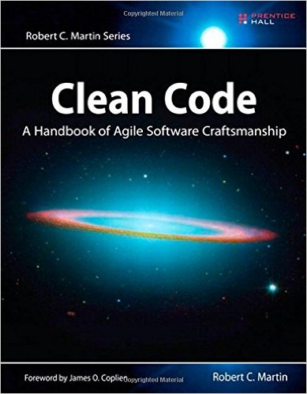
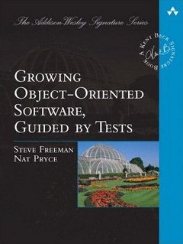
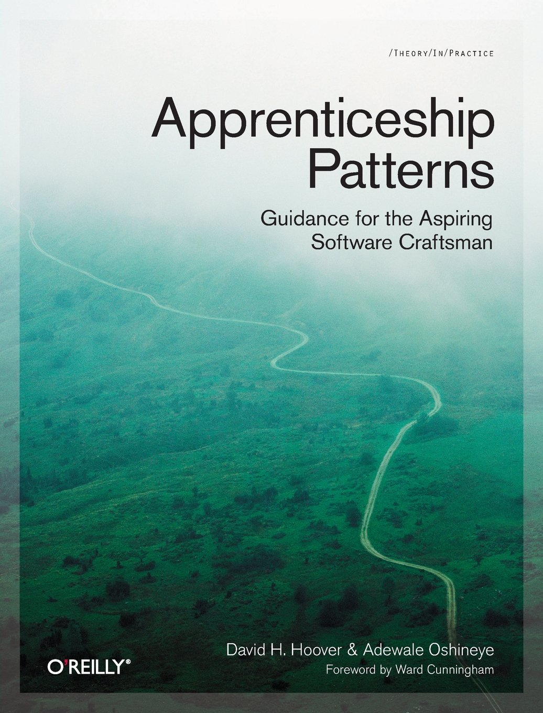

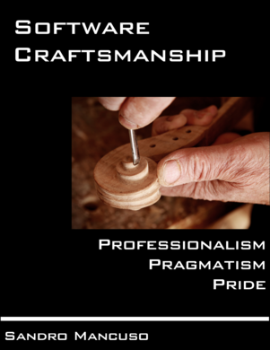


Learn more - books

Slide 106

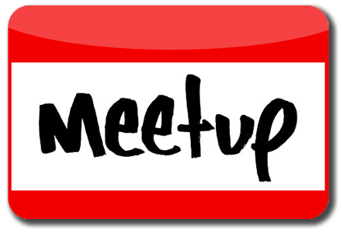


Learn more - others
Code katas

